Slide 1
ЭТИ ВРЕДНЫЕ КОНФЛИКТЫ
Классный час, посвященный способам эффективного общения.
Бодрова И.В., Д по ВР
МОУ «Жарковская СОШ №1»

Slide 2
Те, кто не могут сварить суп,
за­варивают кашу.
В. Домиль

Slide 3
План классного часа
Интерактивная беседа по теме «Варить суп или заваривать кашу?».
Незаконченные предложения по теме «Отчего происходят кон­фликты?»
Мини-лекция «Эти вредные конфликты».
Практикум. Способы предотвращения конфликтов:
Мягкое противостояние.
Конструктивное предложение.
Проблемная ситуация «Шесть шагов к миру» .
Дискуссия «Нужны ли нам миротворцы?».
Заключительное слово.
Подведение итогов (рефлексия).

Slide 4
Беседа
«Варить суп или заваривать кашу?»
«С тобой каши не сваришь!»

Slide 5

Незаконченные предложения
«Причиной конфликта было то, что...»
«Отчего происходят конфликты?»

Slide 6
«Эти вредные конфликты»
Конфликт - это столкновение, противоречие, которое рождает враждебность, страх, ненависть ме­жду людьми.

Slide 7
«Эти вредные конфликты»
Ученые выявили несколько разновидностей конфликтов.
Самый распространенный - неуправляемый конфликт.
Другой вид конфликта –
холодная напряженность
(внутренний конфликт).
И третья разновидность - избегание, когда человек явно по­казывает, что не хочет поддерживать общение.

Slide 8
В чем же вред таких конфликтов?
Во-первых, от конфликтов стра­дает достоинство человека.
Во-вторых, на каждую минуту конфлик­та приходится 20 минут последующих переживаний, когда и работа не ладится, и вообще, все валится из рук.
В-третьих, страдает физиче­ское здоровье - поражаются нервы, сердце, сосуды.
Поэтому нужно обязательно научиться предотвращать такие конфликты.

Slide 9
Способы предотвращения
Прежде всего ни в коем случает нельзя употреблять запрещен­ные приемы - это фразы типа: «Да брось ты!», «Что ты понимаешь?»,
«Ты же вроде умный человек, а говоришь чепуху».
Наоборот, просто волшебное действие производят слова: «мне кажется», «может быть, я ошибаюсь», «может быть, ты со мной согласишься» и т. п.
Правиль­ное поведение при конфликте сохранит ваше здоровье, сделает спо­койнее и счастливее не только вас, но и других.

Slide 10
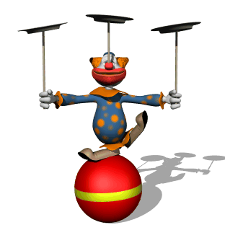
Способы предотвращения конфликтов
Мягкое противостояние.
Конструктивное предложение.

Slide 11
Мягкое противостояние
Вам не нравится, что ваш сосед по парте никогда не носит в школу учебников и пользуется вашими. Окажите ему мягкое противостояние. Попробуйте мягко намекнуть ему на это.

Slide 12
Примерные фразы:
Дима, не хочется ссориться, но мне очень не нравится, когда моими вещами пользуются другие.
Саша, не обижайся, но это мои учебники, и мне удобнее поль­зоваться ими одному.

Slide 13
Конструктивное предложение
А как можно в этой ситуации избежать кон­фликтов с помощью конструктивного предложения?

Slide 14
Примерные ответы
Лена, мне кажется несправедливым то, что я одна ношу в школу учебники, давай будем делать это по очереди. Тогда никому не будет обидно.
Я понимаю, Аня, как тяжело носить в школу полный портфель книг. Сейчас есть такие портфели на колесиках и с выдвигающийся ручкой, как чемоданы. Может, попросишь у родителей такой на Новый год или на день рождения?

Slide 15
«Шесть шагов к миру»
Дайте честный и точный ответ на вопросы:
«Какое мое желание привело к конфликту?»
«Чего хочет человек, с которым у меня конфликт?»

Slide 16
Второй шаг
«Из-за чего возник конфликт?
Нам обо­им хочется получить одно и то же?
Или мы хотим, чтобы что-то разное происходило одновременно?»

Slide 17
Третий шаг
Спросите себя:
«Могу ли я придумать решение, при котором мы оба получим то, чего хотим?
Какое это может быть решение?»
«Сколько таких решений мы можем при­думать вместе с моим противником?»

Slide 18
Четвертый шаг
Подумайте, какое из этих решений самое лучшее?
К чему приве­дет каждое из предлагаемых решений?
Буду ли я доволен их резуль­татами?
Будет ли доволен мой противник?

Slide 19
Пятый шаг
Отвечаем, какие решения устроят нас обоих? Будем ли мы вы­полнять эти решения?

Slide 20
Шестой шаг
Последний вопрос:
«С чего начать наше пе­ремирие?
Что покажет нам, что мы не ошиблись?»
Нужно пожать друг другу руки.

Slide 21
Дискуссия
«Нужны ли нам миротворцы?»
Помо­гут эти 6 шагов примирить противников?
Нужно ли вообще устанав­ливать перемирие?
Может быть, у вас есть какие-то другие способы выхода из конфликтных ситуаций?

Slide 22
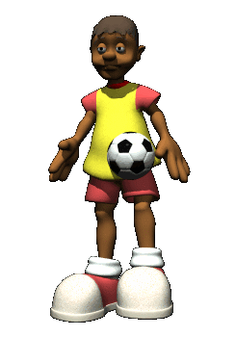
Ваше мнение
Прибавилось ли уверенности в своих силах?
Появи­лось ли желание воспользоваться способами предотвращения и по­гашения конфликтов?

Slide 23
Спасибо за внимание!

